Slide 1

Indicazioni e chiarimenti in merito agli adempimenti per la nomina del tutor scolastico e dell’orientatore
Webinar – 7 novembre 2023

Slide 2

Agenda
Ruolo del docente tutor e del docente orientatore
Modalità di nomina e attivazione dell’incarico
Principali richieste di chiarimento delle Scuole
UNICA: abilitazione e funzioni
Conclusioni

Slide 3


Ruolo del docente tutor e del docente orientatore
Aiuta e monitora gli studenti nella consultazione e nella compilazione dell’E-Portfolio. Nello specifico:
  Li assiste nelle sviluppo documentato delle competenze acquisite in ambito scolastico ed extrascolastico;
  Li supporta nelle riflessioni in chiave valutativa, auto-valutativa e orientativa sul percorso svolto;
  Li supporta nella scelta del Capolavoro per l’anno scolastico;
Consiglia studenti e famiglie nei momenti di scelta dei percorsi formativi e nella valutazione delle prospettive professionali, mantenendo con loro un dialogo costante.
Si pone come punto di riferimento unico nella scuola per quanto concerne l’orientamento;
Consulta, organizza e analizza i dati su istruzione e lavoro messi a disposizione sulla Piattaforma Unica. Nello specifico:
  Integra i dati nazionali con quelli raccolti nella realtà economica del territorio;
  Mette questi dati a disposizione di docenti, docenti tutor, studenti e famiglie per supportarli nelle scelte che riguardano la prosecuzione del percorso di studi e l’inserimento nel mondo del lavoro;
Crea contatti con le imprese del territorio, favorendo l’incontro tra offerta formativa e domanda di lavoro.
Docente orientatore
Docente tutor
I docenti tutor e il docente orientatore possono fornire un apporto significativo, sempre in raccordo con il Collegio dei docenti, nella progettazione e nel monitoraggio dei percorsi di orientamento da attivare nell’istituto

Slide 4
Agenda
Ruolo del docente tutor e del docente orientatore
Modalità di nomina e attivazione dell’incarico
Principali richieste di chiarimento delle Scuole
UNICA: abilitazione e funzioni
Conclusioni

Slide 5

Modalità di nomina e attivazione dell’incarico (1/3)
Individuazione dei criteri
Il Collegio dei docenti individua i criteri funzionali alla definizione dei raggruppamenti di studenti
Raggruppamenti
Il Collegio dei docenti delibera in merito ai criteri funzionali ai seguenti elementi:
Ampiezza dei raggruppamenti, anche in base al numero di docenti formati;
Tipologia dei raggruppamenti, anche in base alle specifiche esigenze del singolo Istituto;
Ad esempio: «I raggruppamenti conterranno non più di 40 studenti frequentanti lo stesso anno di corso.»
Nel deliberare, il Collegio tiene in considerazione quanto suggerito dalla circolare n. 958 del 5 aprile 2023: «Si ritiene che ciascuna Istituzione scolastica possa, orientativamente, individuare un tutor per raggruppamenti costituiti da un minimo di 30 studenti fino ad un massimo di 50 studenti».

Slide 6
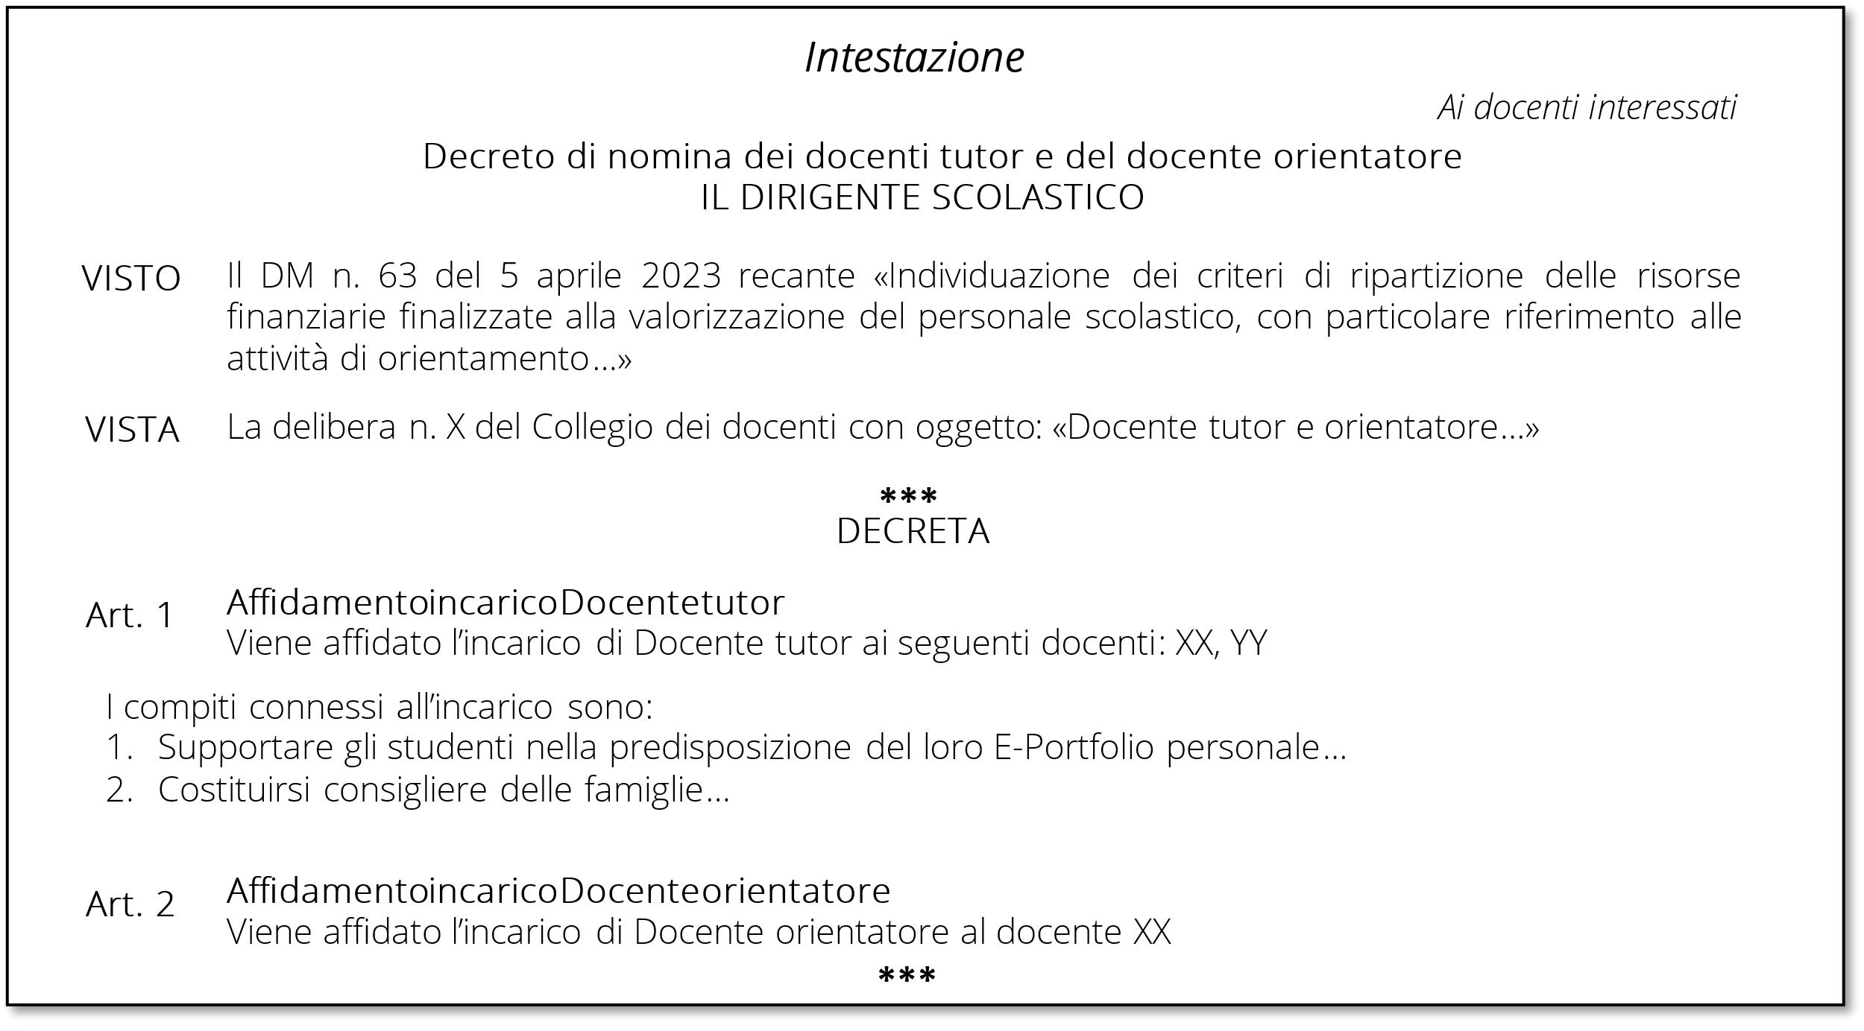
Modalità di nomina e attivazione dell’incarico (2/3)
Nomina dei docenti tutor
Al fine di procedere con il conferimento dell’incarico ai docenti tutor e al docente orientatore, il Dirigente scolastico, emana il Decreto di nomina.
Premessa con principali riferimenti normativi
Corpo del Decreto con specificazione dei docenti incaricati
Affidamento incarico docente tutor
Compiti previsti per i docenti incaricati
Affidamento incarico docente orientatore

Slide 7
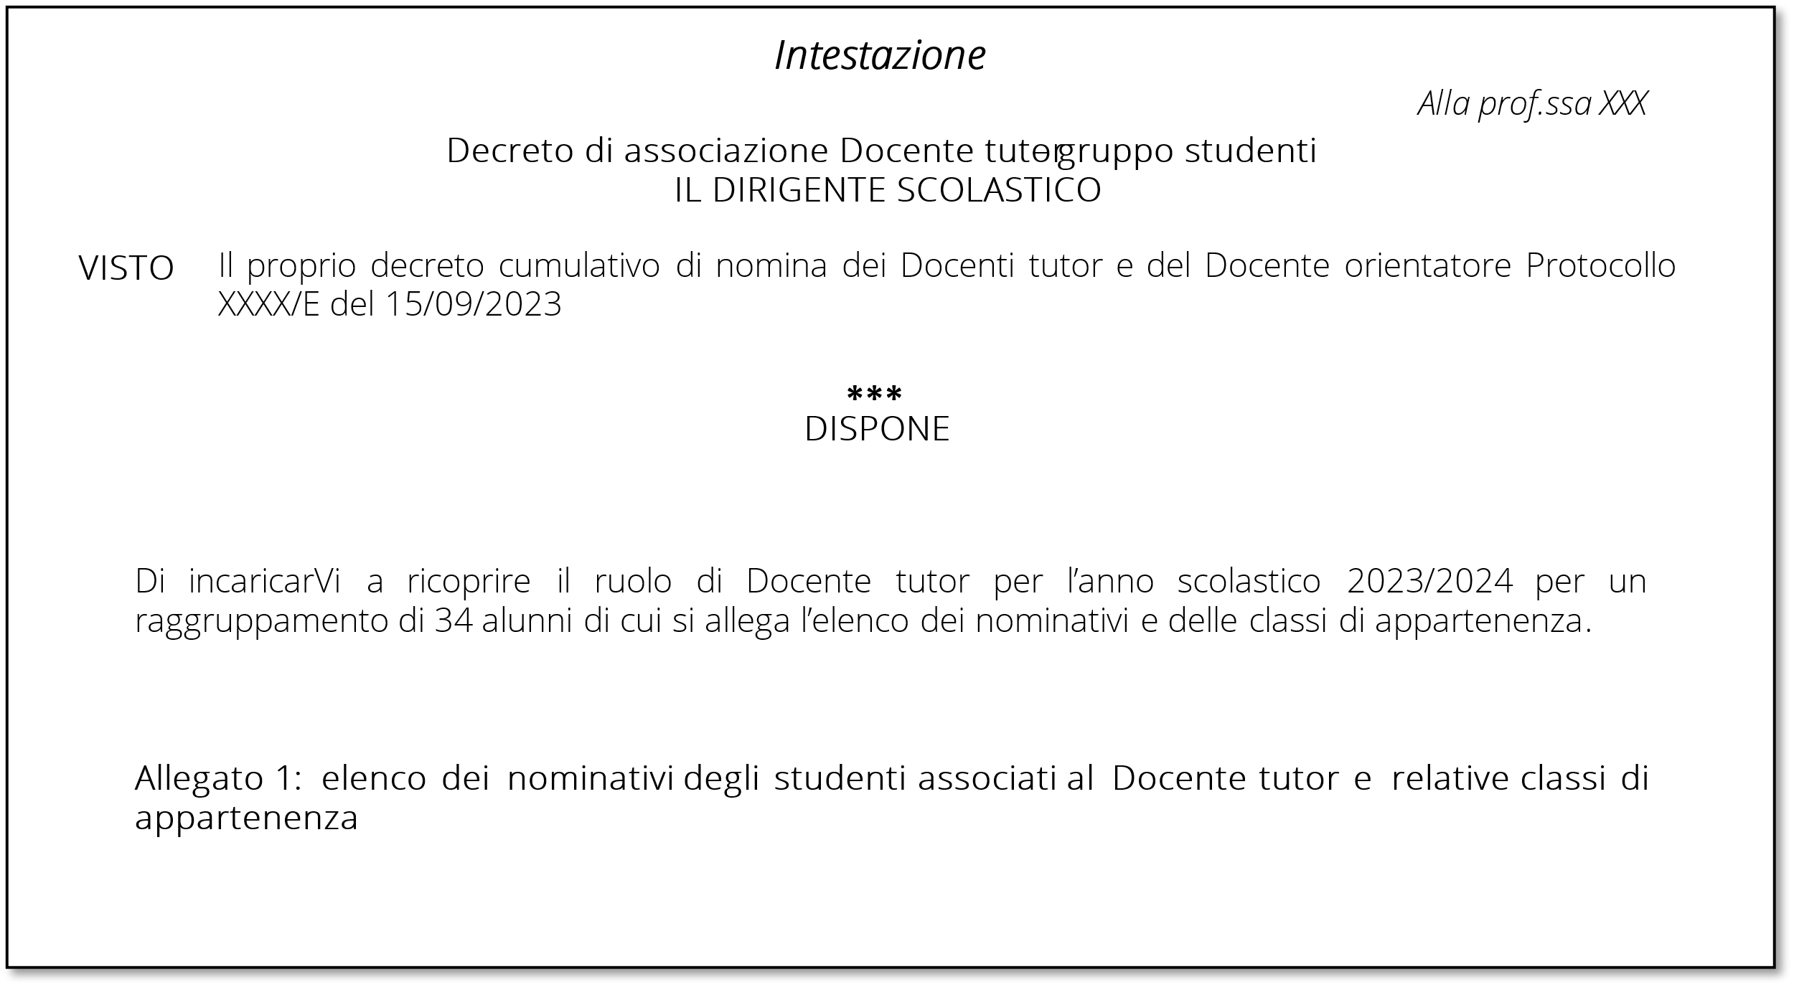
Modalità di nomina e attivazione dell’incarico (3/3)
Associazione docente tutor-studenti
Qualora non l’abbia già fatto, dopo aver nominato i docenti tutor, il Dirigente scolastico provvede a formalizzare l’associazione dei docenti tutor con i raggruppamenti di studenti individuati dal Collegio dei docenti.
Premessa con principali riferimenti normativi
Definizione della numerosità del raggruppamento assegnato
Elenco degli studenti associati al Docente tutor e rispettiva classe

Slide 8
Agenda
Ruolo del docente tutor e del docente orientatore
Modalità di nomina e attivazione dell’incarico
Principali richieste di chiarimento delle Scuole
UNICA: abilitazione e funzioni
Conclusioni

Slide 9
Principali richieste di chiarimento delle Scuole (1/9)
Qual è il ruolo del docente tutor nella progettazione dei moduli di orientamento da 30 ore?
Come previsto all’interno dell’Allegato B alla nota prot. n. 2790 dell’11 ottobre 2023: «Compete al Collegio dei docenti la progettazione dei percorsi di orientamento, da inserire all’interno del curricolo della scuola e da esplicitare nel Piano triennale dell’offerta formativa in fase di aggiornamento annuale del documento (…) L’individuazione dei moduli di orientamento formativo deve coinvolgere tutti i docenti del singolo Consiglio di classe o di più Consigli di classe per progetti aperti a più classi, così come è opportuno che la loro realizzazione coinvolga il maggior numero di docenti proprio per favorire la condivisione e la partecipazione».
Il coinvolgimento del docente tutor, come del docente orientatore, si limita perciò, nel fornire supporto al Collegio dei docenti nella progettazione e nel monitoraggio dei percorsi di orientamento da attivare nell’istituto.

Slide 10
Principali richieste di chiarimento delle Scuole (2/9)
È necessario prevedere i moduli di orientamento formativo anche nel biennio?
Come previsto dalle Linee guida per l’orientamento, le scuole secondarie sia di primo grado che di secondo grado attivano, a partire dall’anno scolastico 2023-2024, moduli di orientamento formativo degli studenti, di almeno 30 ore.
Nella scuola secondaria di primo grado e nelle prime due classi della scuola secondaria di secondo grado le attività possono essere svolte in orario curriculare o extracurriculare, anche valorizzando progetti sul tema dell’orientamento già in essere nell’istituzione scolastica.
I moduli di orientamento formativo possono essere svolti lungo l’intero anno scolastico, senza la previsione di ore settimanali prestabilite, utilizzando gli strumenti di flessibilità didattica e organizzativa previsti dall’autonomia scolastica.

Slide 11
Principali richieste di chiarimento delle Scuole (3/9)
Cosa fare se un gruppo di docenti sta ancora svolgendo la formazione?
E’ possibile procedere alla nomina soltanto dei docenti che hanno concluso la formazione.
La quota parte di docenti che sta ancora svolgendo la formazione potrà essere nominata solo a conclusione del percorso.

Slide 12
Principali richieste di chiarimento delle Scuole (4/9)
Cosa succede quando il numero di docenti formati non consente di rispettare il valore minimo del compenso?
I limiti finanziari in materia di compensi fissati dal decreto n. 63 del 5 aprile 2023 (nel caso dei docenti tutor, il compenso minimo ammonta a 2.850) sono da considerarsi inderogabili.
Al fine di individuare quali docenti nominare per ricoprire il ruolo di docenti tutor, è sempre possibile considerare i criteri già previsti dall’art. 5 del DM n. 63 del 5 aprile 2023 per l’avvio alla formazione dei docenti:
essere in servizio con contratto a tempo indeterminato con almeno cinque anni di anzianità di servizio maturata con contratto a tempo indeterminato/determinato;
aver svolto, in via prioritaria, compiti rientranti tra quelli attribuiti al tutor scolastico e all’orientatore (funzione strumentale ovvero referente per l’orientamento, per il contrasto alla dispersione scolastica, nell’ambito del PCTO, per l’inclusione e attività similari e connesse a tali tematiche);
disponibilità ad assumere la funzione di tutor e di orientatore per almeno un triennio scolastico.

Slide 13
Principali richieste di chiarimento delle Scuole (5/9)
Cosa succede se un tutor/orientatore si assenta per lunghi periodi durante l’anno scolastico (es. aspettativa, maternità ...)?
Per tutte le Istituzioni scolastiche è raccomandabile formare sempre un numero di docenti tale da poter far fronte a eventuali necessità di sostituzione.

Slide 14
Principali richieste di chiarimento delle Scuole (6/9)
Come viene individuato il compenso per la valorizzazione del ruolo dei docenti tutor e del docente orientatore?
Il compenso per la valorizzazione del ruolo dei docenti tutor e del docente orientatore è forfettario e viene definito da ciascuna istituzione scolastica mediante la contrattazione integrativa, tenendo conto:
Delle risorse finanziarie messe a disposizione;
Delle peculiarità organizzative e dello specifico contesto di riferimento;
Dei limiti massimi e minimi individuati dal DM n. 63 del 5 aprile 2023, che sono inderogabili.
 | Compenso minimo (lordo Stato) | Compenso massimo (lordo Stato)
Docente orientatore | 1.500 euro | 2.000 euro
Docente tutor | 2.850 euro | 4.750 euro

Slide 15
Principali richieste di chiarimento delle Scuole (7/9)
Perché le risorse assegnate con nota prot. 27523 del 12 ottobre 2023 non corrispondono a quelle comunicate all’interno dell’Allegato A al DM n. 63 del 5 aprile 2023?
Il motivo di tale discrepanza è dovuto al fatto che le risorse comunicate all’interno dell’Allegato A al DM n. 63 del 5 aprile 2023 rappresentavano il valore dell’assegnazione lordo Stato. Successivamente, le risorse sono state assegnate con nota prot. n. 27523 al lordo dipendente, cioè al netto dei contributi previdenziali ed assistenziali a carico dello Stato e dell’IRAP.

Slide 16
Principali richieste di chiarimento delle Scuole (8/9)
Può un docente inizialmente avviato alla formazione come tutor svolgere il ruolo di orientatore?
Come previsto dalla nota prot. n. 2739 del 27 giugno 2023, il percorso OrientaMenti, progettato per la formazione dei docenti tutor e dei docenti orientatori, è il medesimo per entrambe le figure. Infatti, ciascun docente, completate le attività obbligatorie e la verifica di fine percorso, riceve un attestato di frequenza che lo qualifica a ricoprire entrambi i ruoli.
Pertanto, un docente inizialmente avviato alla formazione per la posizione di tutor potrà essere nominato docente orientatore e viceversa, purché ciò avvenga nel rispetto delle esigenze dell’istituzione scolastica e dei limiti e delle procedure fissati dalla normativa.

Slide 17
Principali richieste di chiarimento delle Scuole (9/9)
È necessario aspettare l’entrata in vigore del nuovo CCNL al fine di procedere all’attivazione dei docenti tutor?
No. Non è necessario in quanto il DM n. 63 del 5 aprile 2023 disciplina l’utilizzo delle risorse stanziate dalla Legge n. 197 del 29 dicembre 2022 per l’anno scolastico 2023/2024. Ad ogni modo, l’articolo 46 del nuovo CCNL in fase di approvazione, prevede che in sede di contrattazione collettiva integrativa nazionale saranno definiti:
modalità e criteri di utilizzazione di tutti gli eventuali finanziamenti aggiuntivi destinati al personale impegnato nelle attività di tutor, orientamento, coordinamento e nel sostegno della ricerca educativo-didattica e valutativa funzionali allo sviluppo dei processi d’innovazione e finalizzati alla valorizzazione del lavoro d’aula e al miglioramento dei livelli di apprendimento;
modalità e criteri di utilizzazione di tutte le eventuali risorse aggiuntive destinate al personale delle scuole che, sulla base di valutazioni oggettive operate dal sistema nazionale di valutazione, tengano conto delle condizioni iniziali di contesto finalizzate all’elevazione degli esiti formativi.

Slide 18
Agenda
Ruolo del docente tutor e del docente orientatore
Modalità di nomina e attivazione dell’incarico
Principali richieste di chiarimento delle Scuole
UNICA: abilitazione e funzioni
Conclusioni

Slide 19
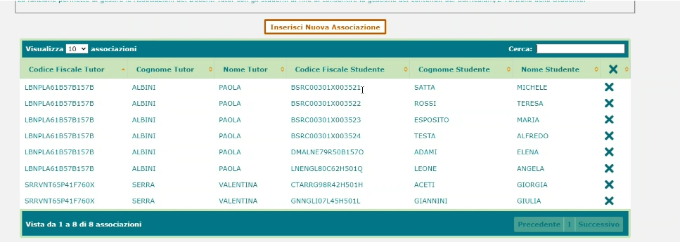
UNICA: abilitazione e funzioni
Abilitazione dei docenti tutor
Il personale amministrativo di segreteria scolastica registra le associazioni tra docenti tutor e studenti delle ultime tre classi della scuola secondaria di secondo grado. Di seguito sono descritti i passaggi da effettuare per abilitare correttamente i docenti tutor all’utilizzo della piattaforma UNICA, così come individuati all’interno dell’Allegato A alla nota prot. n. 2790 dell’11 ottobre 2023.
Esemplificativo
Entrare nella sezione «E-Portfolio / Curriculum studente» del SIDI, e cliccare su «Associazione docente tutor»;
Ricercare il docente tutor tramite codice fiscale o nome e cognome;
Associare uno o più studenti al docente tutor, cercando per anno di corso e classe di appartenenza.
1
2
3
Pre-requisito necessario all’associazione del docente tutor agli studenti è la conclusione della formazione dedicata e l’associazione del docente ad almeno una classe dell’Istituzione scolastica

Slide 20
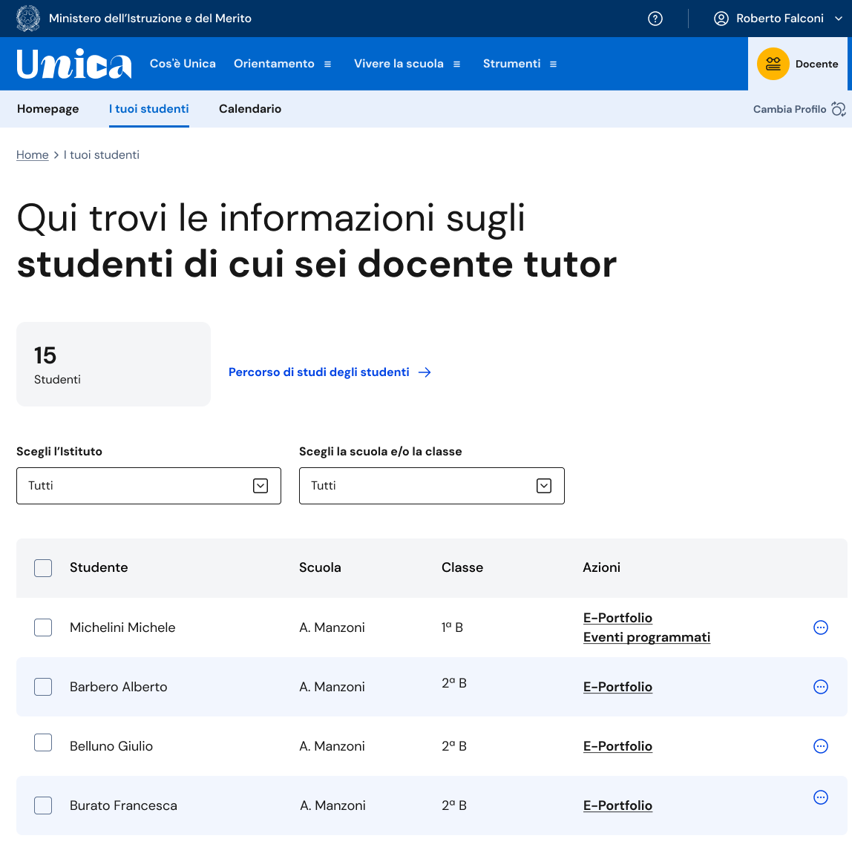
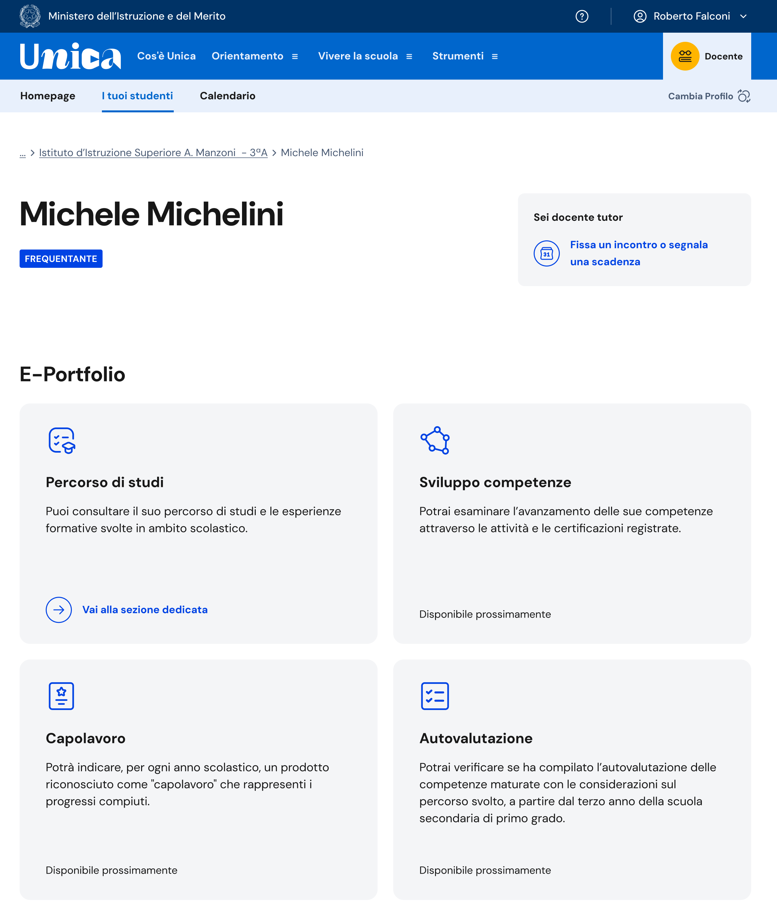

UNICA: abilitazione e funzioni
Visualizzazione E-Portfolio degli studenti associati
Una volta abilitato, il docente tutor può accedere alla piattaforma UNICA ed utilizzare le funzioni appositamente progettate per supportarlo nell’espletamento delle sue mansioni. In primo luogo, visualizza una lista degli studenti a lui associati ed ha la possibilità di consultare il loro E-Portfolio personale.
I tuoi studenti
E-Portfolio personale studente

Slide 21
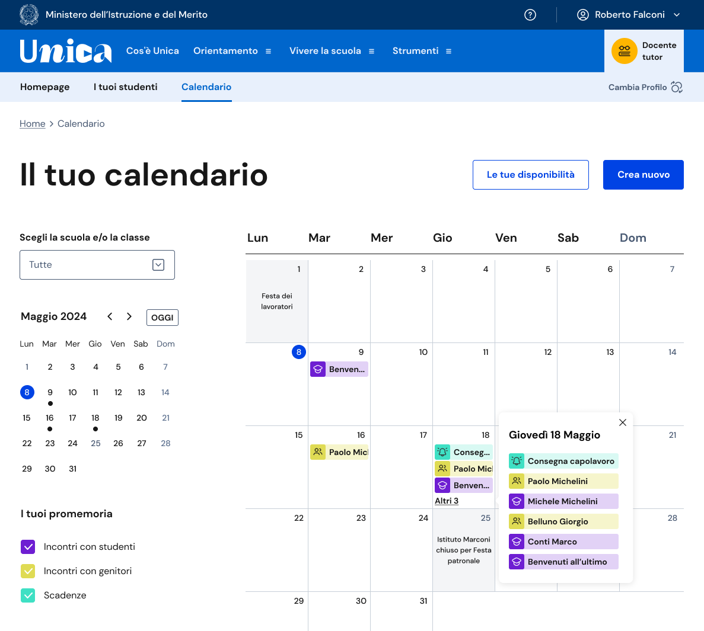
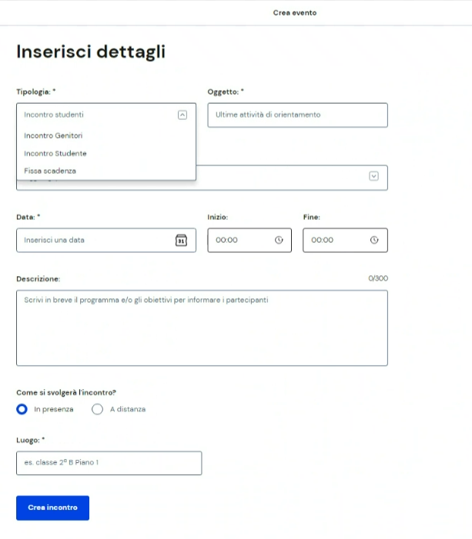
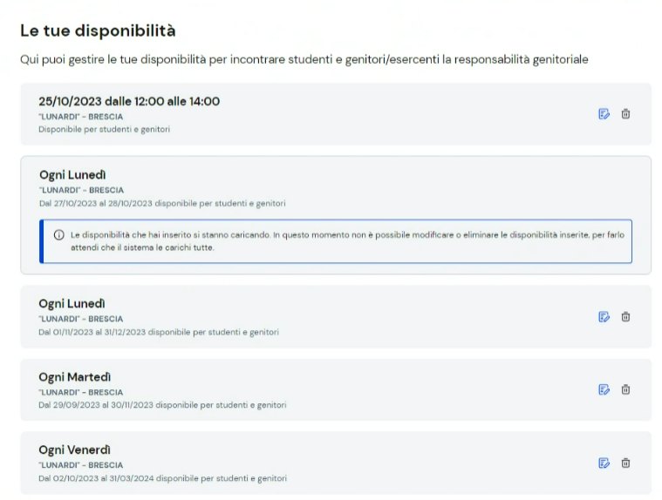
UNICA: abilitazione e funzioni
Calendario degli incontri e delle scadenze
All’interno del calendario, il docente tutor ha la possibilità di organizzare incontri individuali e di gruppo sia con i propri studenti che con i loro genitori, nonché indicare le proprie disponibilità per permettere a studenti e/o genitori di fissare dei colloqui su diverse tematiche. Inoltre, il docente può scandire le tempistiche delle attività legate all’orientamento mediante l’inserimento delle scadenze.
Calendario
Nuovi incontri, scadenze e disponibilità

Slide 22
UNICA: abilitazione e funzioni
Canali di assistenza
Assistenza tecnica
Supporto specialistico
Assistenza
su Unica
Pagina dedicata di assistenza su tematiche di natura tecnica legate al funzionamento della Piattaforma.
.
Help Desk
HDAC
Canale di supporto su tematiche di natura amministrativa, organizzativa e specialistica, in particolare sui temi dell’Orientamento.
Numero verde
800 903 080
Service Desk dedicato alla risoluzione di problematiche di natura tecnica e operativa.
Le Web Form sono compilabili prima o dopo il login a Unica
disponibile per Docente e
Docente tutor
Le Web Request sono compilabili previo accesso su HDAC
disponibile per Docente tutor, Dirigente scolastico e Personale ATA
Il numero verde è attivo:
Lunedì – Venerdì ore 8:00 – 18:30
Sabato ore 8:00 – 14:00
disponibile per Dirigente scolastico e
Personale ATA
Inoltre, per guidare gli utenti all’uso della Piattaforma e delle sue principali funzionalità, sono previsti ulteriori specifici strumenti di supporto, quali FAQ, Manuali Utente, e Video -Tutorial, differenziati per tipologia di utente.

Slide 23
Agenda
Ruolo del docente tutor e del docente orientatore
Modalità di nomina e attivazione dell’incarico
Principali richieste di chiarimento delle Scuole
UNICA: abilitazione e funzioni
Conclusioni

Slide 24
Conclusioni
I riscontri acquisiti dall’Amministrazione dimostrano un’ampia e attiva partecipazione delle Scuole, che permette di considerare il termine del mese di novembre quale data ultima per avviare il percorso virtuoso di personalizzazione della didattica e dell’orientamento in favore di tutti gli studenti degli ultimi tre anni di corso delle scuole secondarie di secondo grado.

Slide 25
Grazie

Slide 26


